Slide 1
SISTEMA INFORMÁTICO DE GESTIÓN DE INMUEBLES
GRUPO N°1
INTEGRANTES:
Orso, augusto
Penalba arnau, juan carlos
Sanagua, marÍa tatiana

Slide 2

INTRODUCCIÓN
Creación de un sistema que permita gestionar inmuebles que se encuentran a la venta o alquiler, ya sea a través de alguna inmobiliaria o dueño particular del mismo.

Slide 3
REQUERIMIENTOS DEL SISTEMA
Crear usuarios: Clientes, Contactos
Almacenar información de inmuebles, contactos y clientes
Publicar detalles, precio de los inmuebles
Mostrar inmuebles por tipo, precio o por superficie

Slide 4
IDENTIFICACIÓN DE CLASES
TERRENO
INMUEBLE
PROPIEDAD

Slide 5
IDENTIFICACIÓN DE CLASES
DUEÑO
CONTACTO
INMOBILIARIA
CLIENTE

Slide 6
DESARROLLO
Creamos 3 proyectos principales:
Biblioteca de Clases
Acceso a Datos
Aplicación WPF

Slide 7
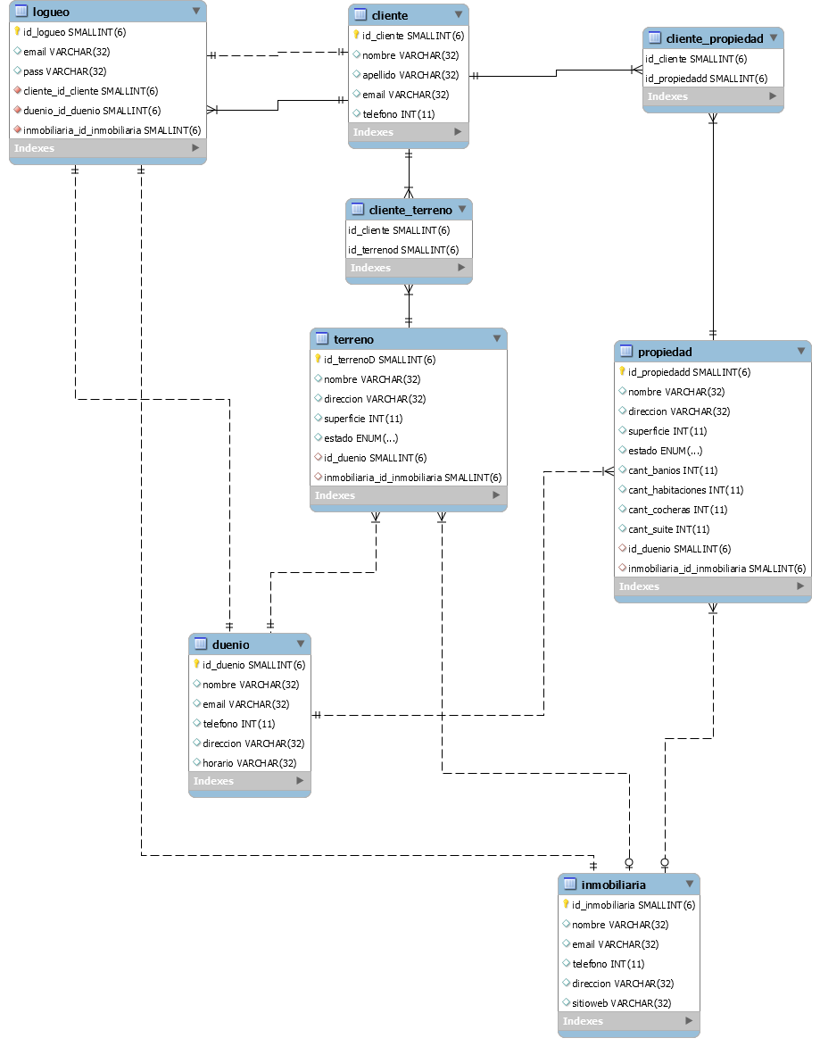
DESARROLLO
Diagrama de
base de datos:

Slide 8
DESARROLLO
Vistas: diseño
Logueo
Registros
Crear
Principal Contacto
Principal Cliente
Modificar

Slide 9
DESARROLLO
Acceso a Base de datos:
Conectar y Desconectar
ClienteABM
DuenioABM
InmobiliariaABM
PropiedadABM
TerrenoABM
UsuarioABM

Slide 10

DESARROLLO
Exportar a Excel:
Data Grid
SaveFileDialog

Slide 11
DESARROLLO
Reutilización de las ventanas crear:
MODIFICAR
MOSTRAR DETALLES

Slide 12
DESARROLLO
Funcionalidades:
Foco en el casillero.
Presionar tecla Enter para accionar el evento de un botón.
Navegación correcta por los casilleros con el Tab (Ordenando los TabIndex).
Problemas con evento data grid.

Slide 13
DESARROLLO
Utilización de Nlog:
Utilizamos Nlog.info para registrar los logueos en la aplicación
Utilizamos Nlog.warn para registrar los logueos erróneos (Supuestos ataques)
Utilizamos Nlog.error para registrar los errores capturados por los try catch

Slide 14
DESARROLLO
Instalador:
UTILIZAMOS UNA EXTENSIÓN PARA PODER GENERAR UN INSTALADOR DE NUESTRO PROGRAMA:
“MICROSOFT VISUAL STUDIO INSTALLER PROYECTS”

